Slide 2
EL BIBLIOTECARIO COMO COAUTOR DE REVISIONES SISTEMATICAS : Experiencia de la Biblioteca de la Universidad Peruana Cayetano Heredia
Por
Lic. Rocío Aponte y Lic. Justina Salvatierra
Bibliotecólogas de la Universidad Peruana Cayetano Heredia

Slide 3
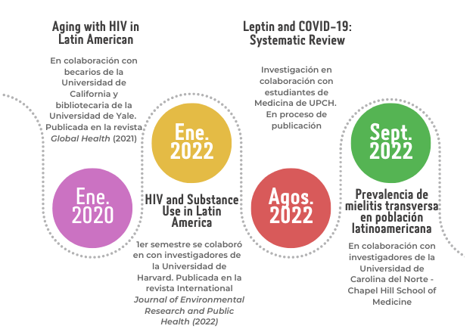
ANTECEDENTE

Slide 4
Revisiones sistemáticas
La revisión sistemática es la evaluación ordenada y explícita de la literatura a partir de una pregunta clara de investigación, junto a un análisis crítico de acuerdo a diferentes herramientas y un resumen cualitativo de la evidencia.(García-Perdomo)
¿Qué fuentes revisamos para encontrar
evidencia?
Bases de datos bibliográficas
Repositorios

Slide 5
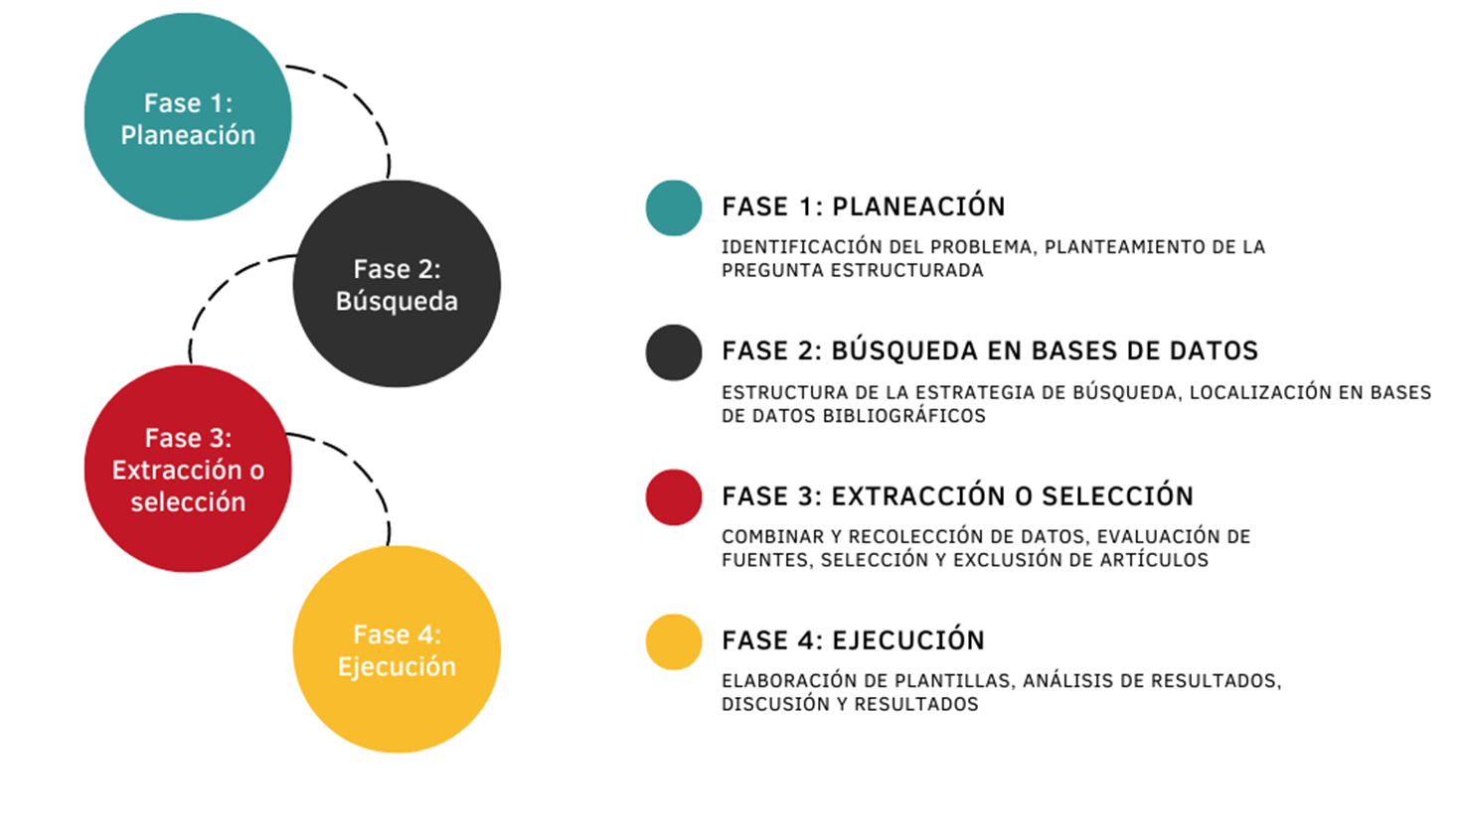
Proceso de una revisión sistemática

Slide 6
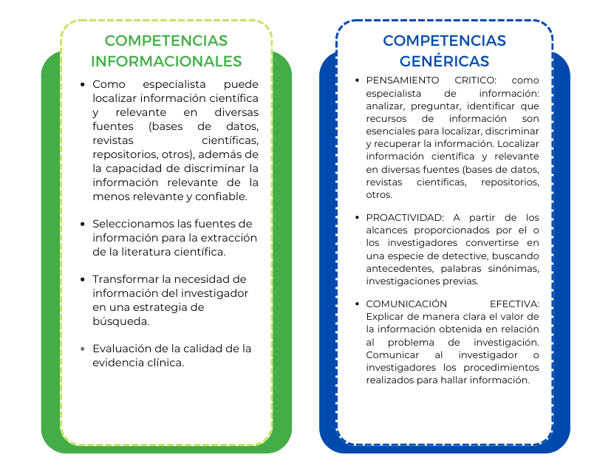
Las competencias de bibliotecario en su rol como del apoyo al investigador

Slide 7
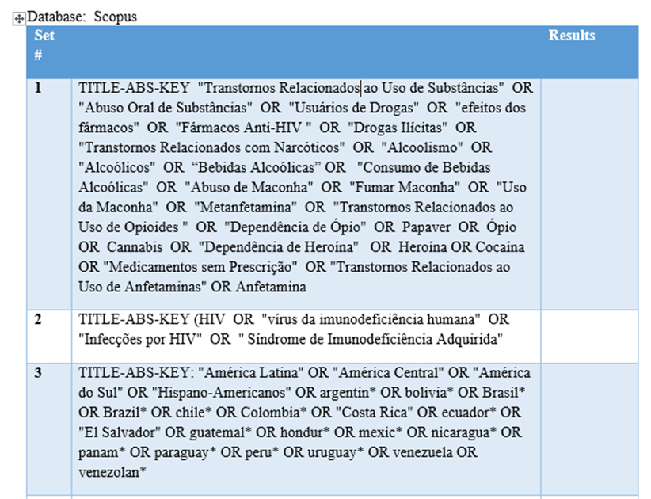
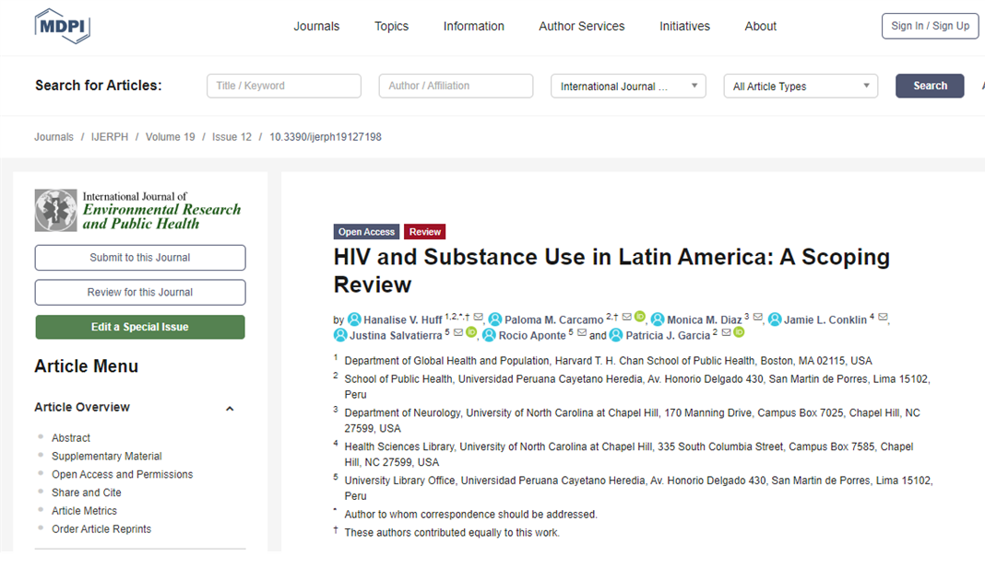
Revisión sistemática: VIH y uso de sustancias en América Latina: una revisión de alcance

Slide 8
Revisión sistemática: VIH y uso de sustancias en América Latina: una revisión de alcance

Slide 9
LECCIONES APRENDIDAS
Para la elaboración de revisiones sistemáticas se requiere de la destreza del profesional bibliotecólogo para una búsqueda de información científica y evidencia exhaustiva y precisa.
Por nuestra formación y experiencia el apoyo es fundamental en la construcción de la estrategia de búsqueda y la selección de las fuentes de información y de las plataformas más convenientes.
El bibliotecólogo en su intervención como parte del equipo de revisión sistemática trae beneficios tanto para él como para la biblioteca, debido a que se convierte en un enlace directo en lo que respecta a la localización de fuentes de información especializadas y de alto impacto.
Se ha identificado que no existe barrera de espacio e idioma para poder participar en este tipo de proyectos de investigación.

Slide 10
REFERENCIAS BIBLIOGRÁFICAS
García-Perdomo, H. A. (2015). Conceptos fundamentales de las revisiones sistemáticas/metaanálisis. Urología colombiana, 24(1), 28-34.https://www.redalyc.org/pdf/1491/149138607006.pdf
Torres-Robles, R., & Rivera-Cornejo, M. (2016).Apoyo a la investigación en el equipo de revisión sistemática, el bibliotecólogo como coautor. https://repositorio.pucp.edu.pe/index/bitstream/handle/123456789/52606/bibliotecologo_autor_torres_rivera.pdf?sequence=1&isAllowed=y

